Slide 1
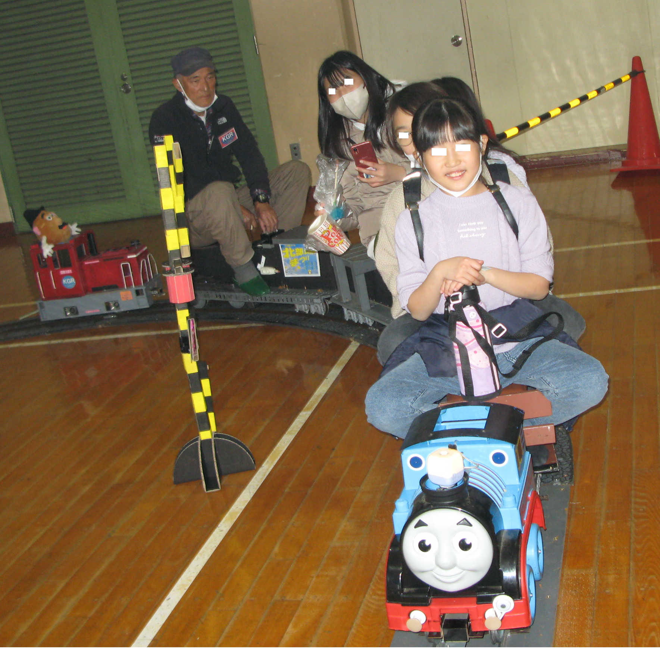
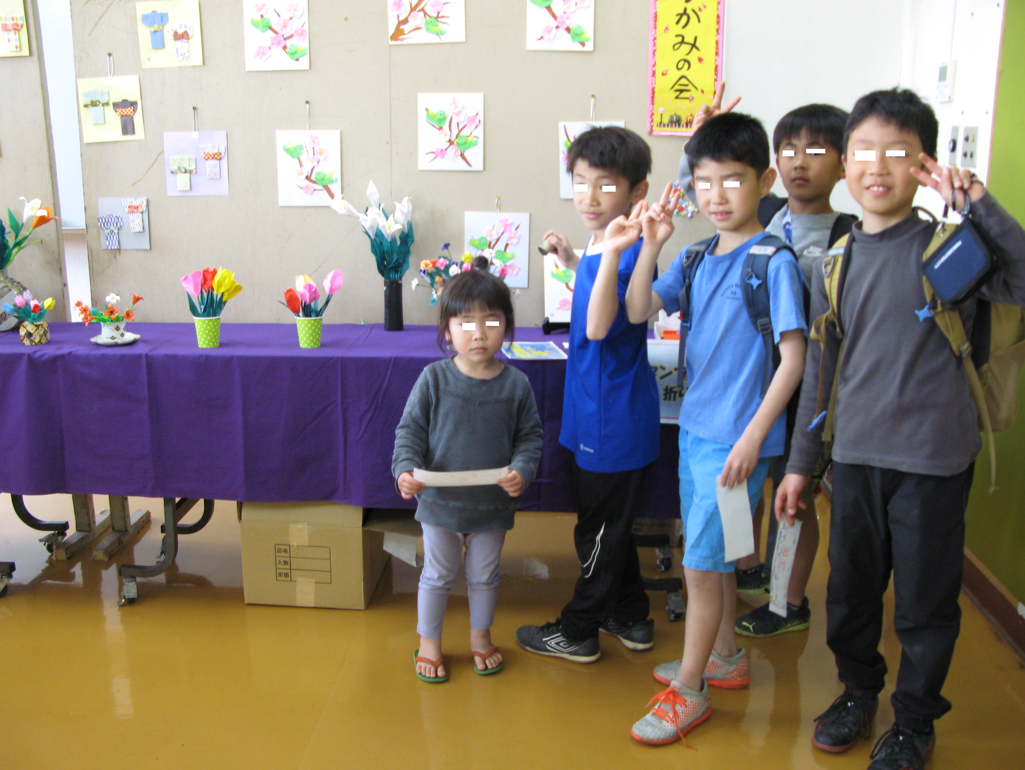
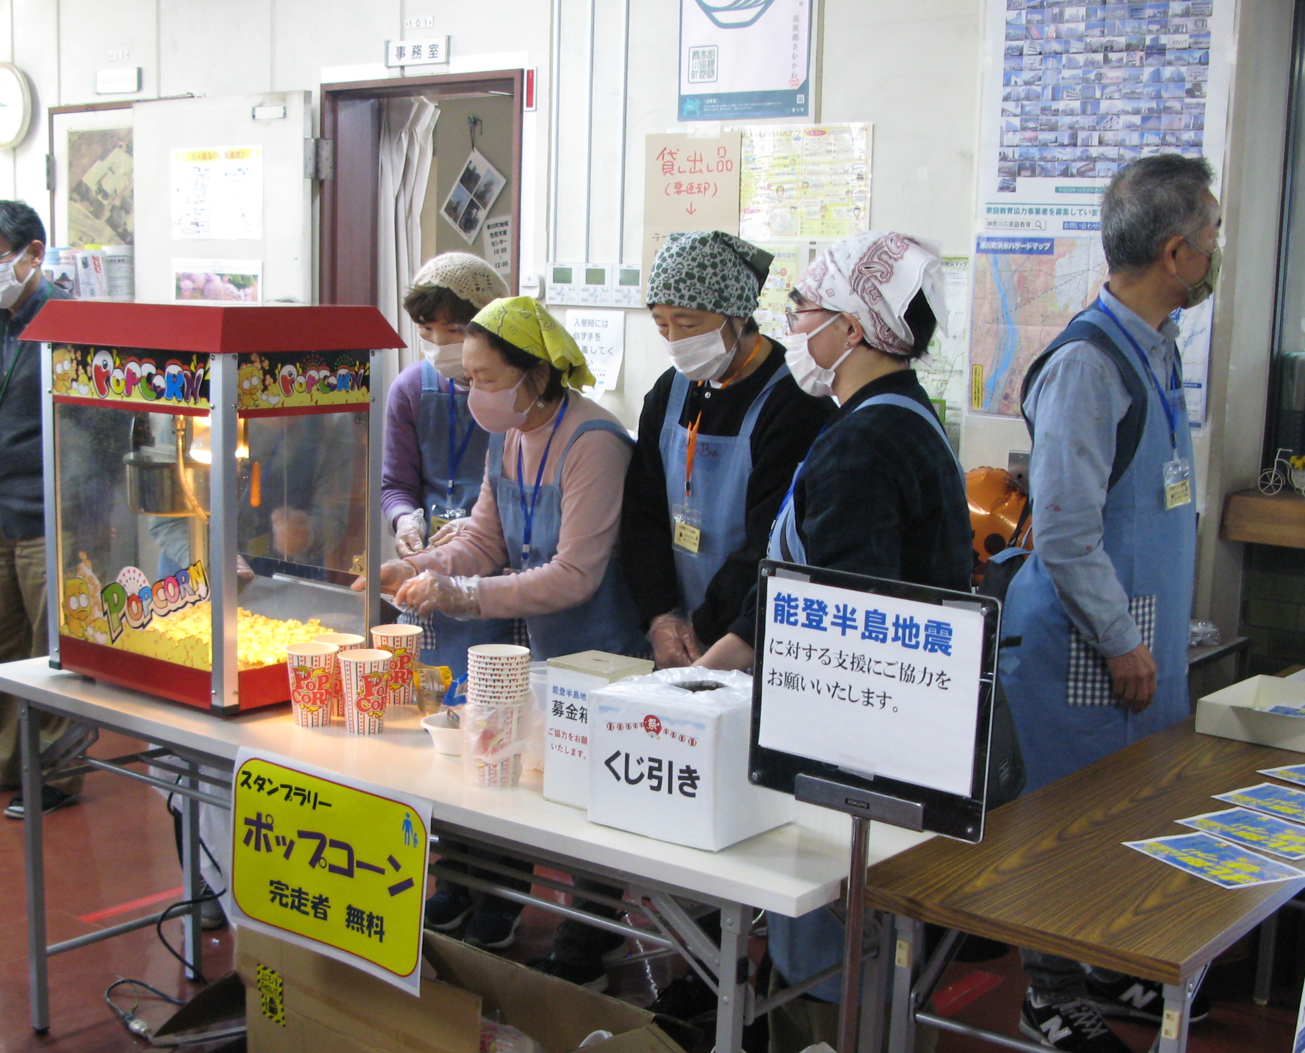
2
2025
NO.82
2025年2月号
北部公民館まつり
9：30 ～ 15：30
場所 | 3/22（土） | 3/23（日）
集会室 | ●ミニ鉄道 （10：00～12：00,13:00～15：00） ●ゲーム（スカットボール スクエアダーツ） ●ディンプルアート磁石作り ●スライム作り | ●発表（11：10から） 輪踊り（輪おどり） フラダンス（プメラニ オハナ） 女性コーラス（すいーとぴー） 女性コーラス（コール・アザレア） 混声合唱（寒川混声合唱団） カラオケ・踊り （龍美カラオケ会・葡萄座） ●くじ引き大会（15：00から） スタンプラリー参加者による うまい物が当たる抽選会
２階 | ●陶芸品展示・販売（創陶会） ●パッチワーク展示・販売（きさらぎ） ●折り紙作品展示（北部折り紙の会） ●モザイクアート展示（モザイクアート） ●古着リメイク作品展示（リメイク游） ●紙芝居・本の読み聞かせ（北部読み聞かせボランティア） （10：30～11：00） ●生涯学習推進員活動報告
ロビー | ●スタンプラリー（完歩者へはポップコーン無料） ●折り紙教室 ●模擬店 フランクフルト たい焼き おにぎり、パン、やきそば など軽食（10：00～） ●綿菓子（子供向け無料） ●無料お茶コーナー

Slide 2
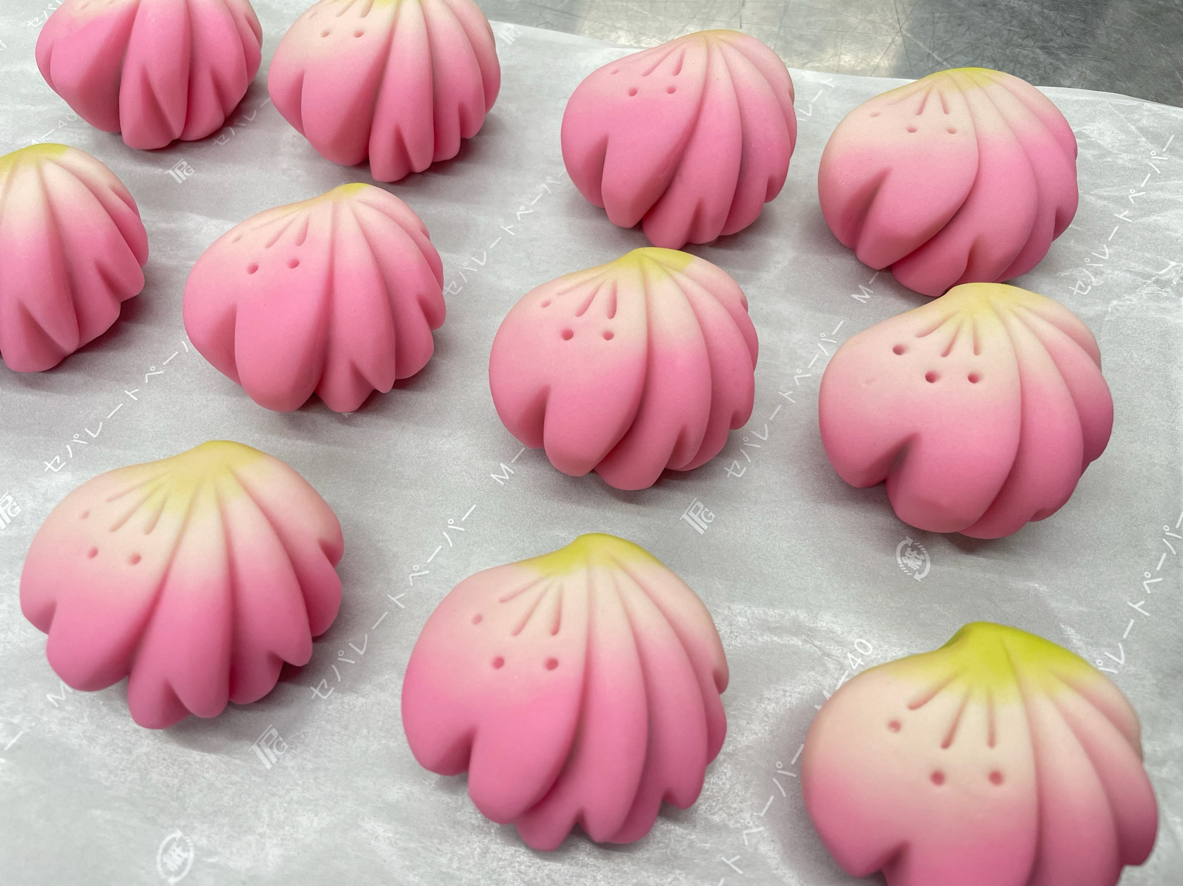
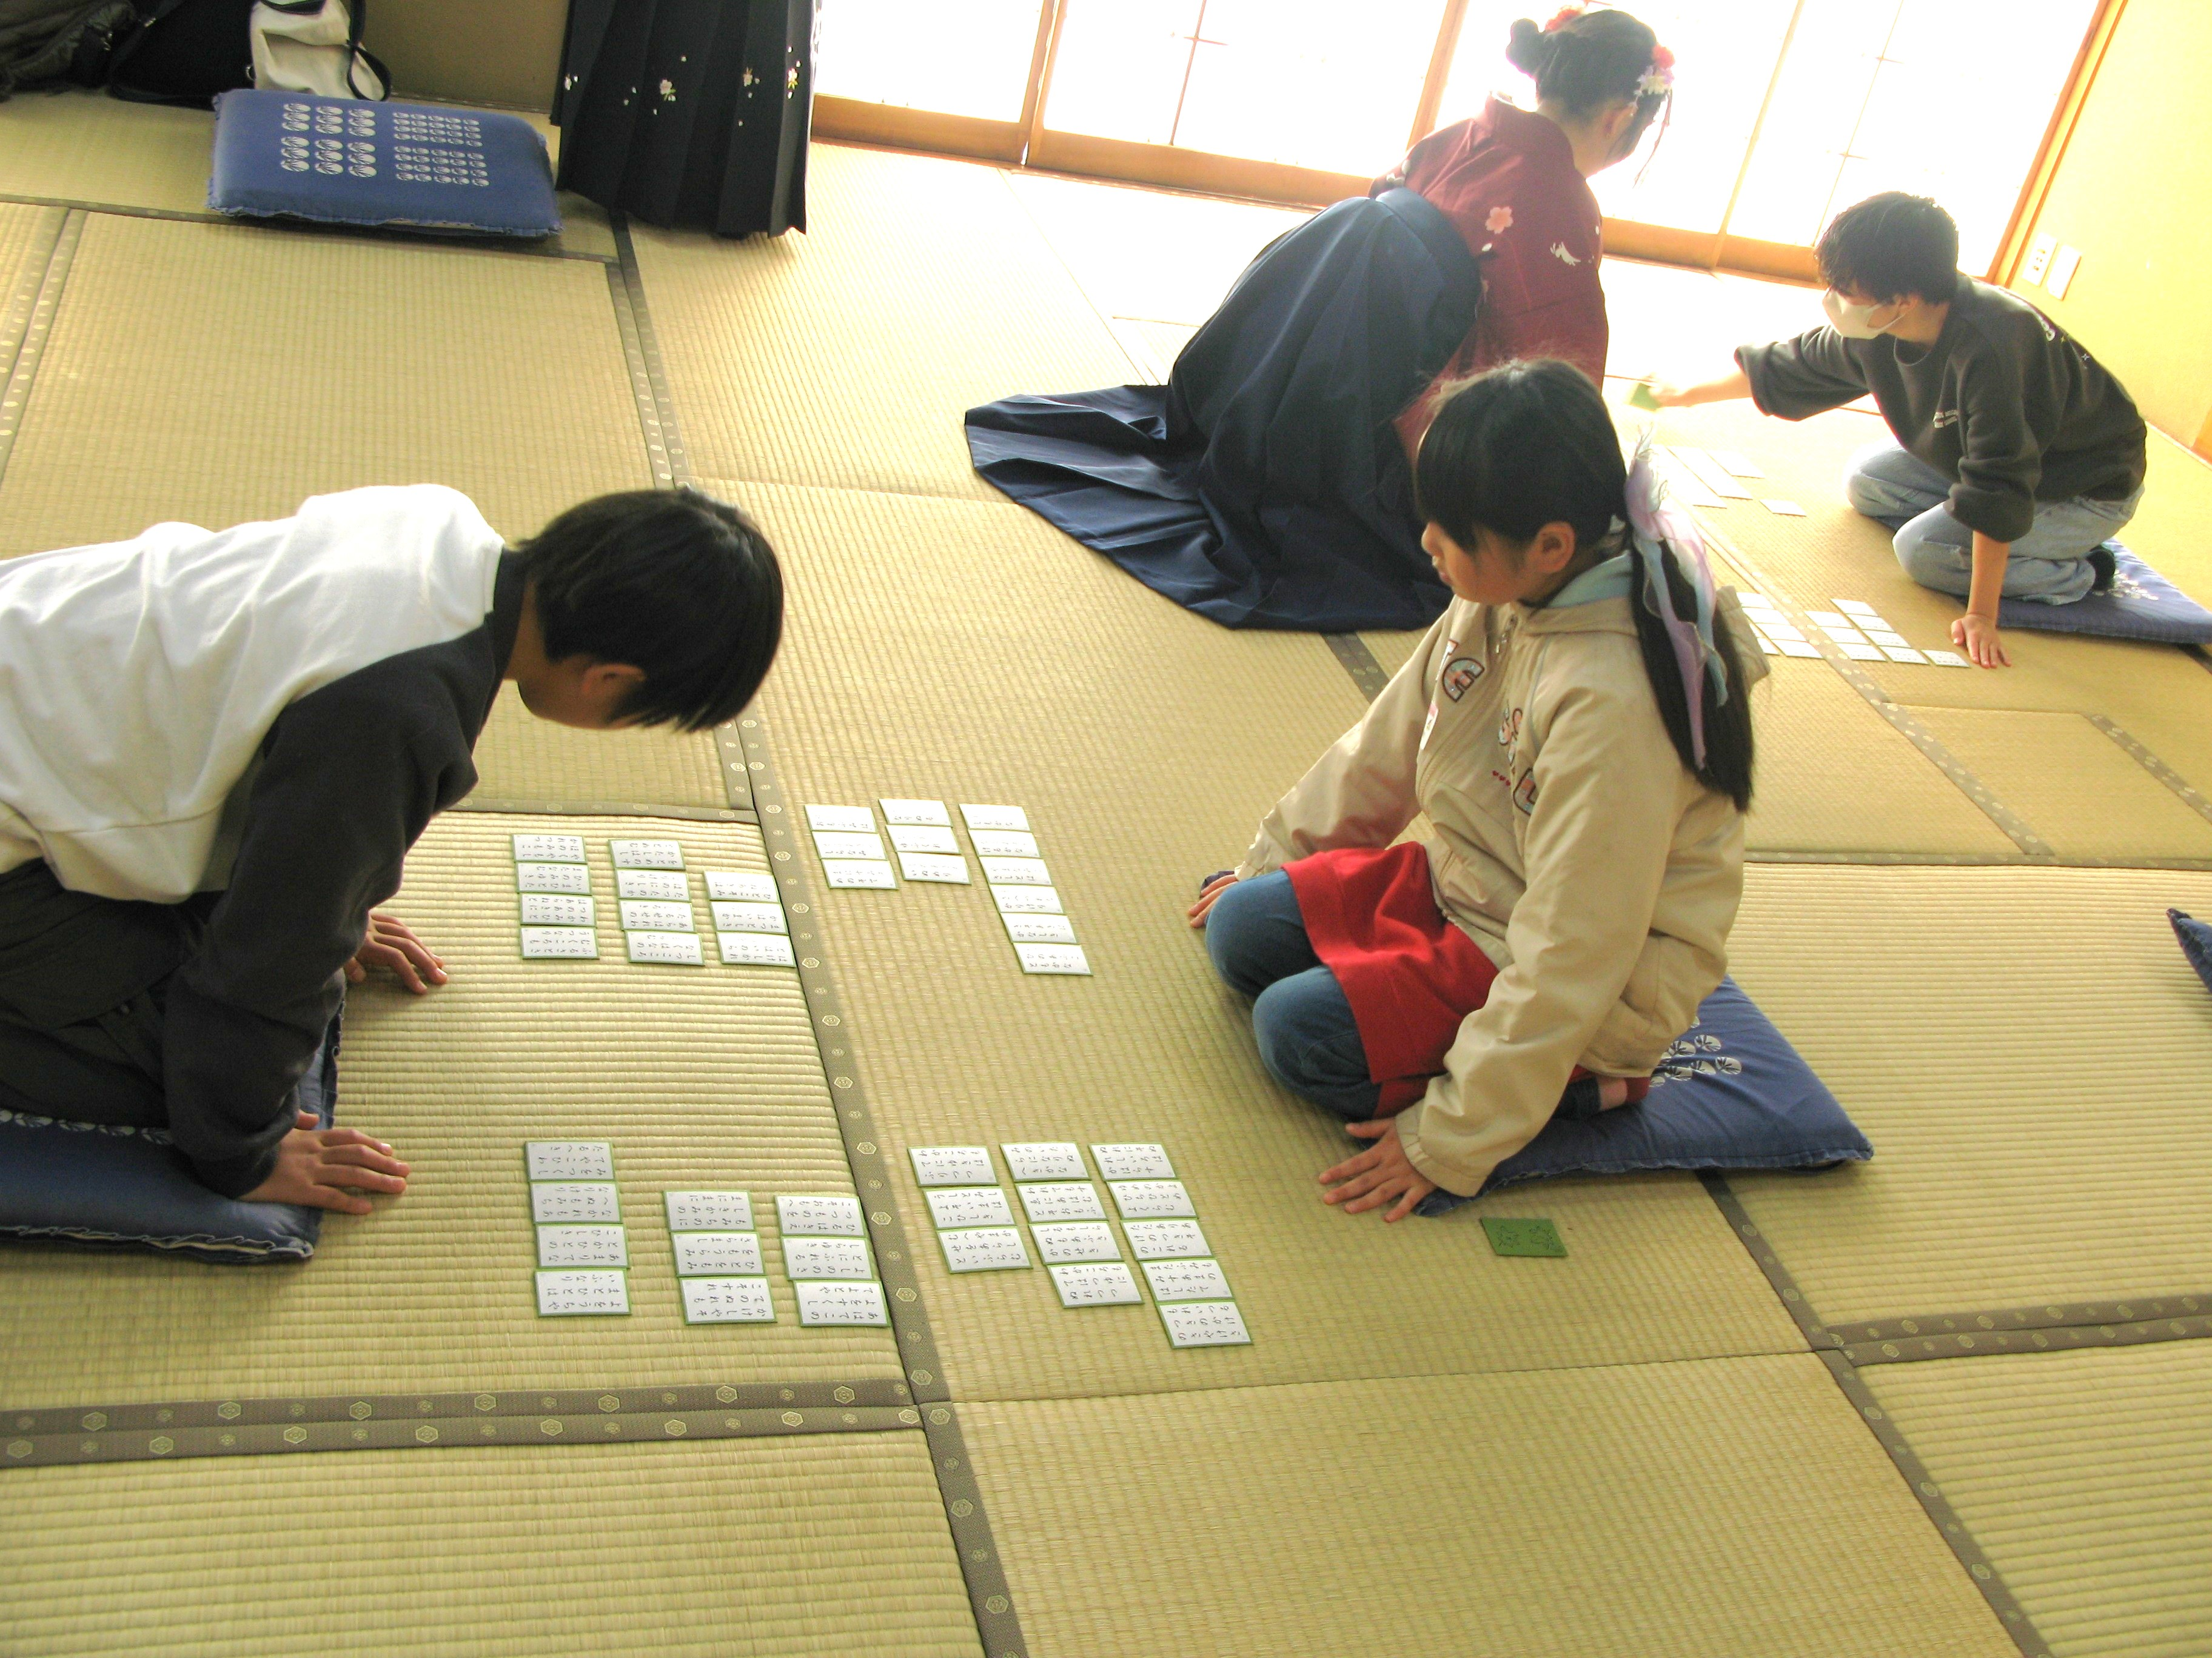
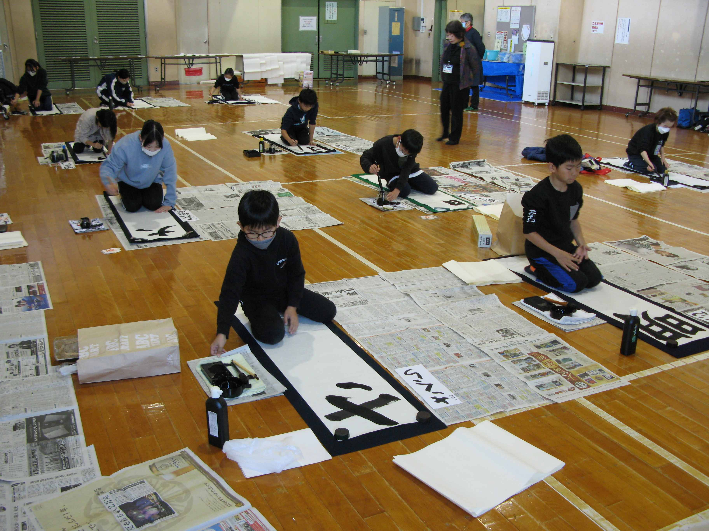
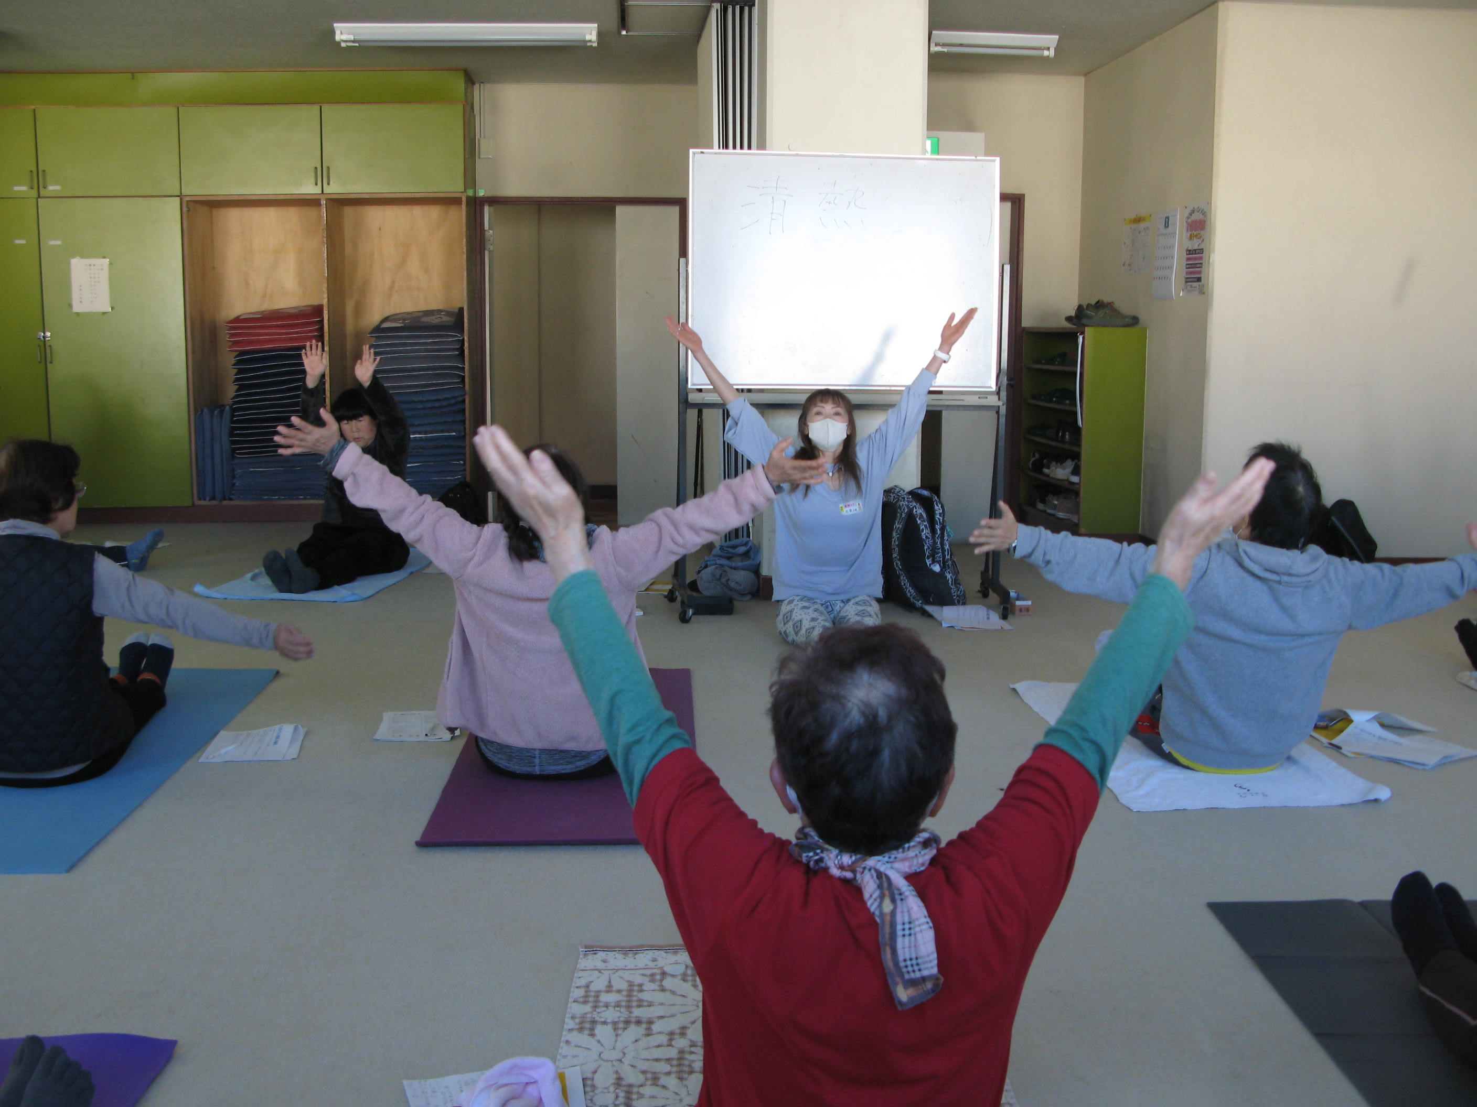
北部公民館だより
2025.2.10 北部公民館だより・ほっこりパーク 2月号
3/1（土）から募集開始の教室ご案内
●「春の鎌倉ハイキング」 窓口又は電話で受付
日時：4月3日（木） 8時30分 寒川駅 ～ 15時00分頃 現地解散
内容：コース予定 北鎌倉・台峰・中央公園（昼食）・鎌倉駅。
講師：鎌倉ガイド協会 川合太恵子さん 他1名
募集：○対象/町内在住か在勤の方 ○定員/12名（先着順）
持物：昼食、歩きやすい服装、歩きやすい靴、雨具
費用：500円（拝観料を含む）、その他昼食代、交通費等は
自己負担
● 「和菓子作り教室」 費用1500円を持って窓口へ
日時：4月12日（土） 13時30分～15時00分
内容：八重桜の上生菓子を作ります。
講師：吉祥庵 黒田 和比古さん
募集：○対象/町内在住か在勤 小学生以上（小学生は親子限定）
○定員/12名（先着順）
持物：エプロン、三角巾、ふきん
教室の報告 - 多数参加ありがとうございました！ -
◆「新春百人一首かるた会」 1/4 開催
当日参加者も加わり、競技かるたとみんなで取り合うかるた
に分かれて、かるた会を行いました。どちらのチームも盛り上
がり、終了時間をオーバーする程熱中していました。最後に子
ども達は参加賞をもらい大喜びでした。お正月の伝統事業とし
て、今後も続けて行きたい行事です。 参加人数 14名
◆「新春書き初め大会｣ 1/5 開催
毎年25名ぐらいは参加者がいるのですが今年は14名の参加者
でした、学校のスポーツ行事と重なりやむなく欠席の子も多数
いたことが想像されます。北部の参加者の成績は毎年抜群です、
今年も北部は14名中11名入賞で大変良い結果でした。
参加人数 14名
◆「薬膳ヨガ ～太るをテーマに～」 1/26開催
今回初めての講座となりました。先ずは、自分の体質をタイ
プ別チェックシートにより診断。タイプ別の講習を受け、それ
に対する改善ヨガを学びました。アンケートでは、再度やって
ほしい、色々教えて頂き勉強になった、参考になった、とても
良かった、など好評でした。 参加人数 18名

